Slide 1

Εθνικό Μετσόβιο Πολυτεχνείο
Τμήμα Χημικών Μηχανικών
Τομέας ΙΙ : Ανάλυσης, Σχεδιασμού και Ανάπτυξης Διεργασιών και Συστημάτων
Διεργασίες δέσμευσης του διοξειδίου του άνθρακα και μετατροπής του σε οργανικές ενώσεις
Φοιτητής : Αλέξανδρος Αναγνώστου
Επιβλέπων Καθηγητής : Κωνσταντίνος Φιλιππόπουλος
Αθήνα, Φεβρουάριος 2020

Slide 2

Στόχοι
Βιβλιογραφική έρευνα πάνω στις τεχνολογίες αξιοποίησης και διαχείρισης του CO₂.
Προσομοίωση των σημαντικότερων διεργασιών μετατροπής CO₂, με έμφαση στα καύσιμα.
Εξαγωγή δεδομένων σχετικά με την ενέργεια και τις εκπομπές.

Slide 3
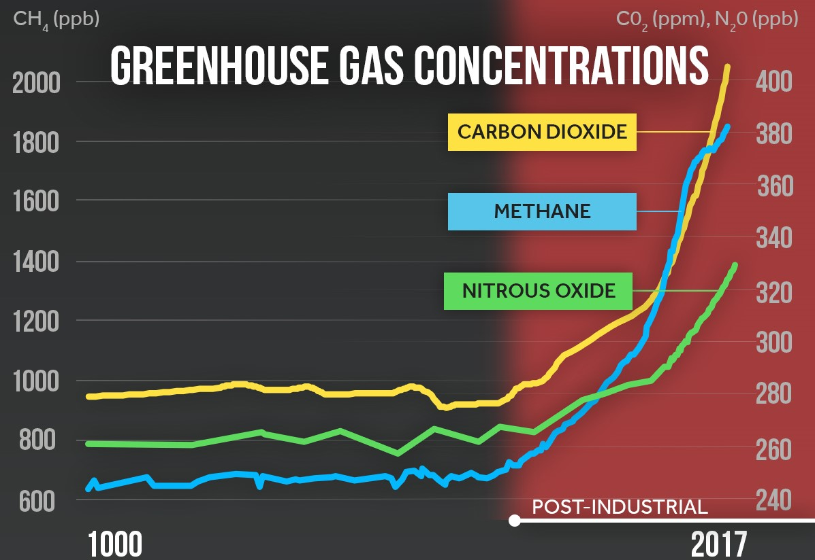
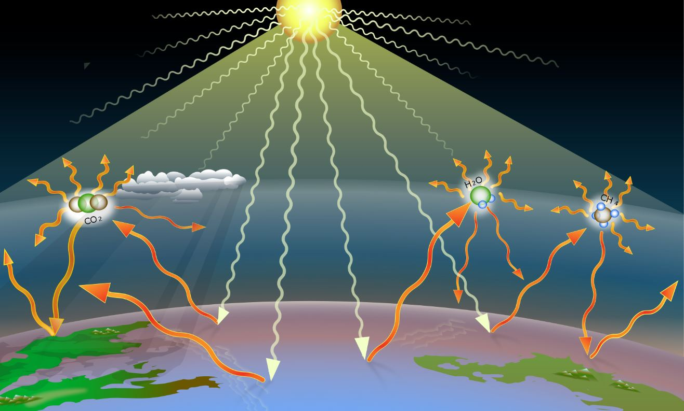
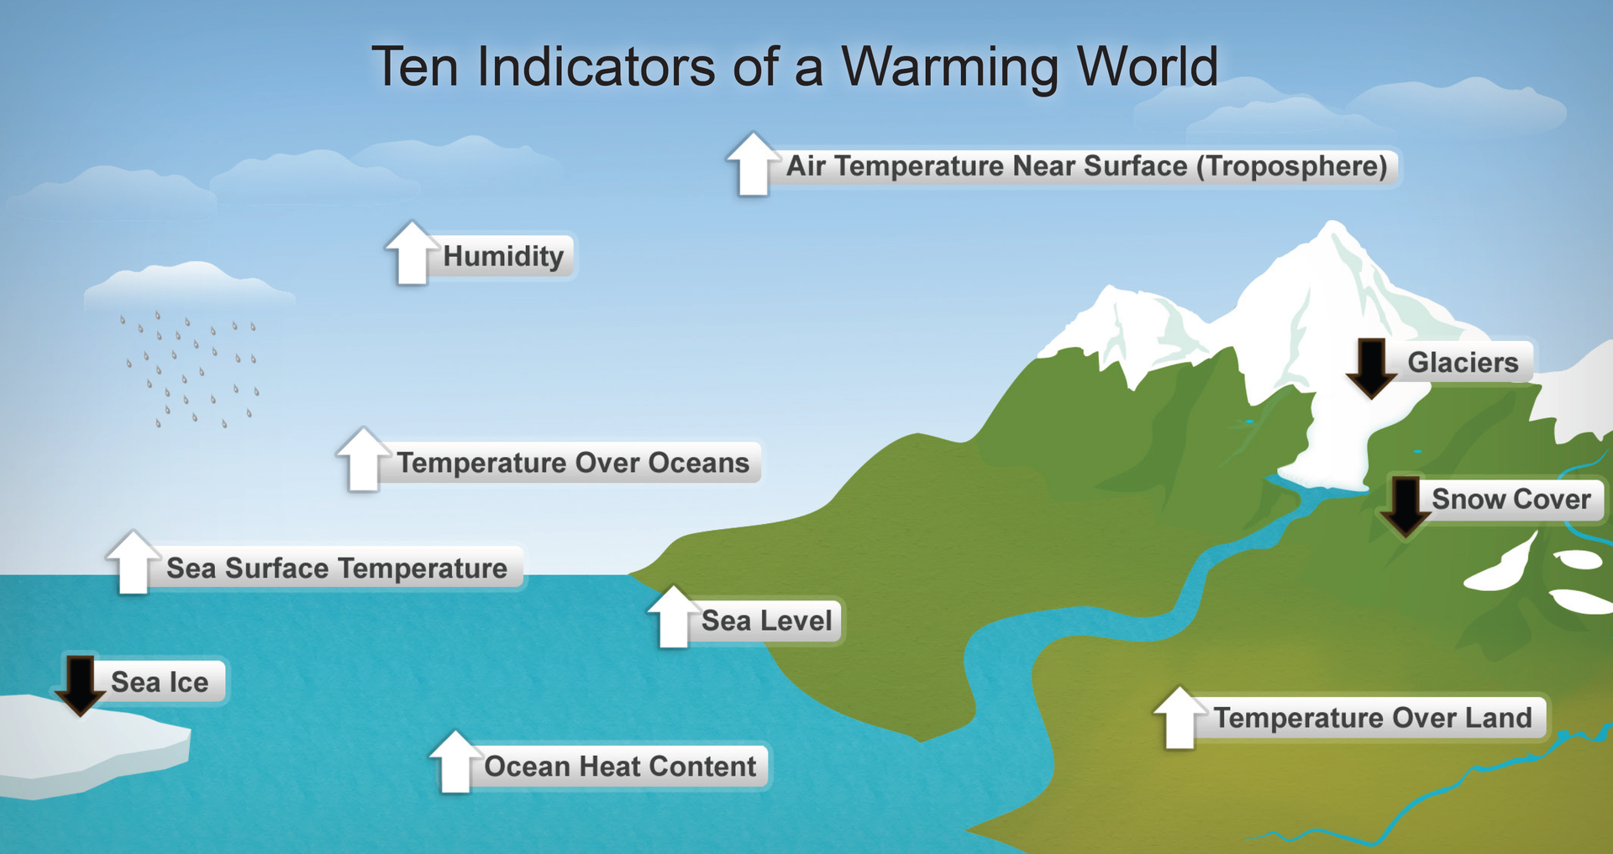
Γιατί το CO₂ ;
Σημαντικός παράγοντας του Φαινομένου του Θερμοκηπίου
Ραγδαία αύξηση της συγκέντρωσης του στην ατμόσφαιρα
Σοβαρές επιπτώσεις στους μηχανισμούς του πλανήτη.

Slide 4
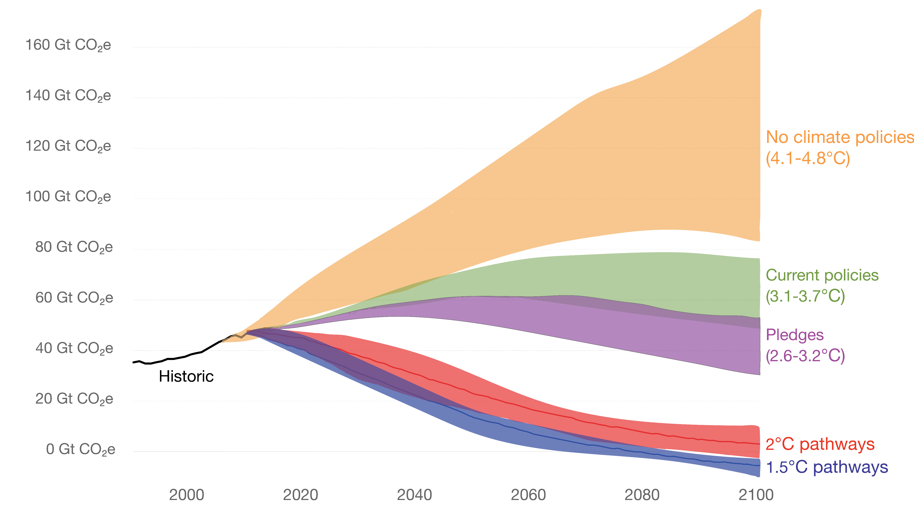
Με σημείο αναφοράς το 2010, οι εκπομπές θα πρέπει να μειωθούν κατά 45% μέχρι το 2030 και να μηδενιστούν μέχρι το 2050 για περιορισμό της μέσης θερμοκρασίας σε +1.5ºC

Slide 5

Διαχείριση CO₂
Δέσμευση/
Διαχωρισμός
Αποθήκευση
Μετατροπή

Slide 6
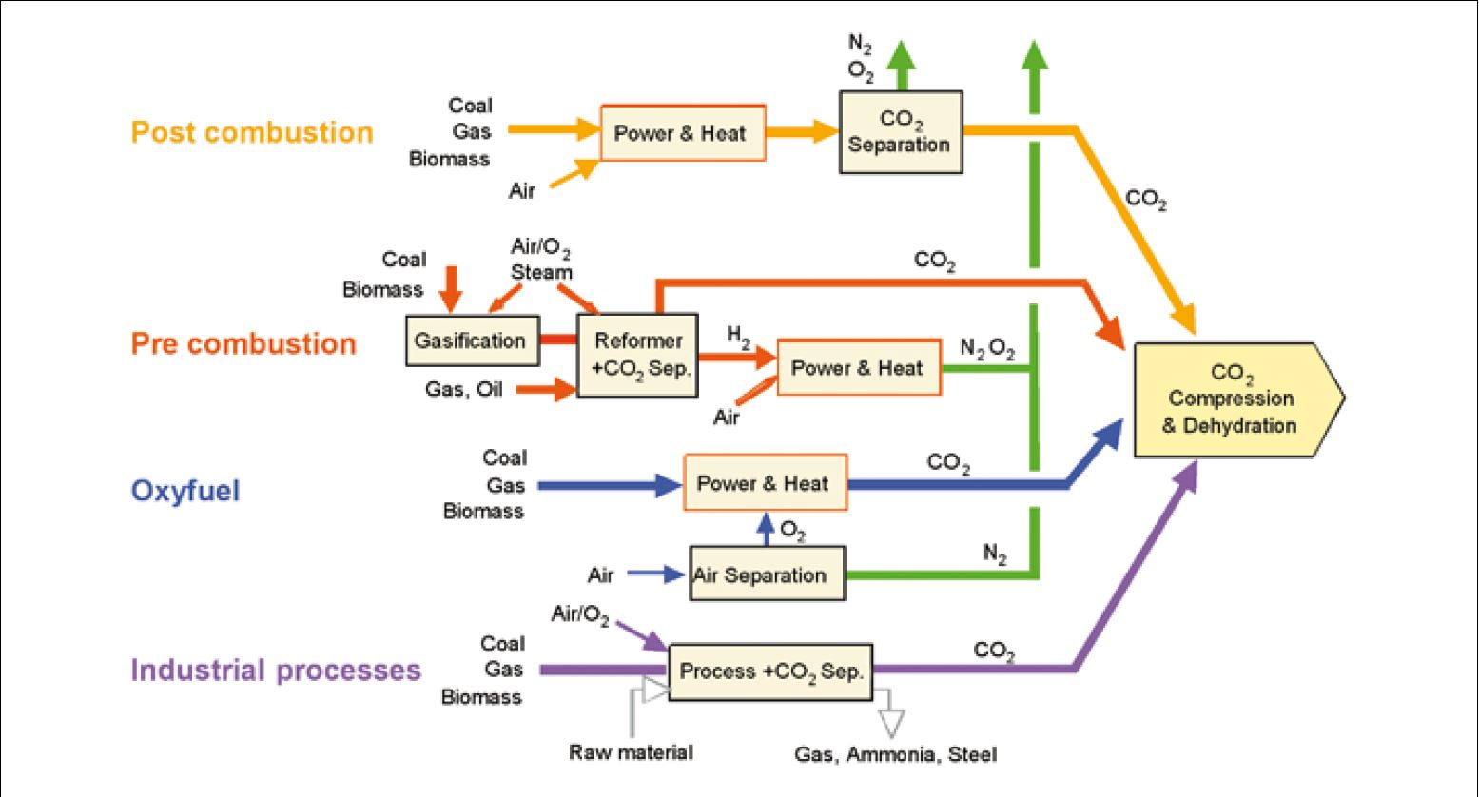
Δέσμευση του CO₂
Διατάξεις για την παραγωγή καθαρού CO₂ ανάλογα με το σημείο που γίνεται ο διαχωρισμός

Slide 7
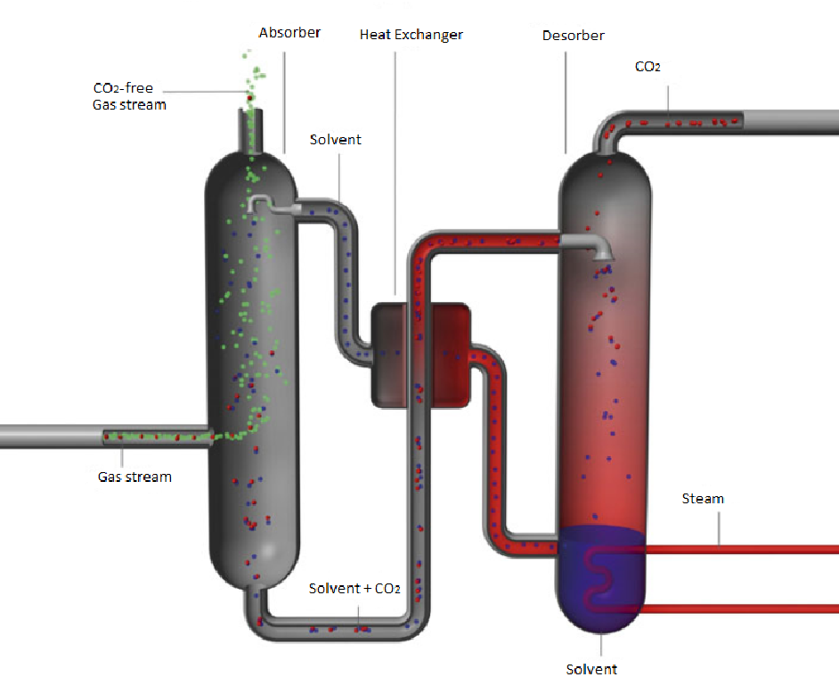
Διαχωρισμός του CO₂
1) Απορρόφηση
Απορροφητικό μέσο, το οποίο είναι είτε στερεό είτε υγρό
Δέσμευση του CO₂ με φυσικούς ή χημικούς μηχανισμούς
Μια στήλη απορρόφησης & μια στήλη αναγέννησης

Slide 8
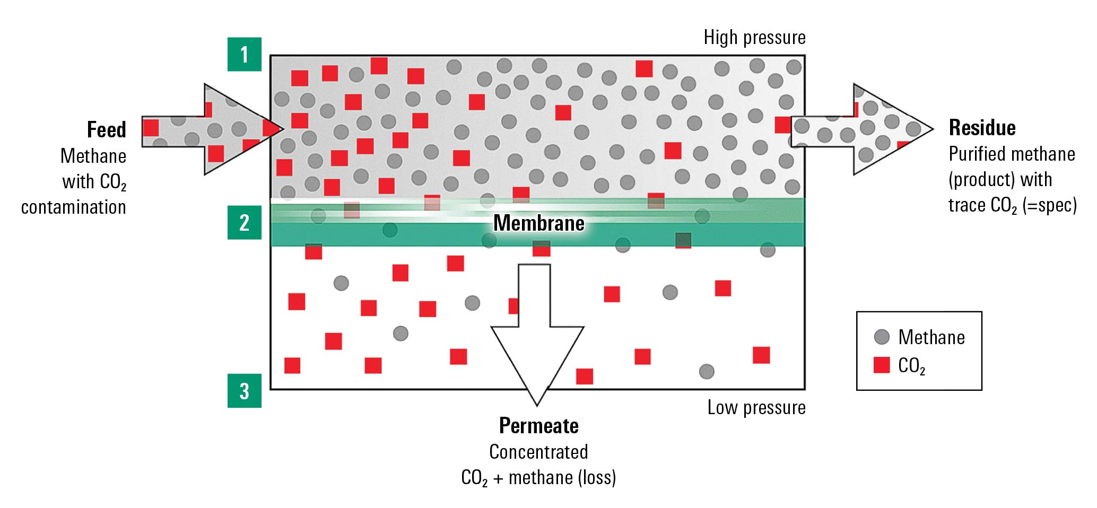
2) Μεμβράνες
Διαχωρισμός με βάση το μέγεθος και την διαφορά της μερικής πίεσης
Φθηνή μέθοδος
Χρήσιμη μόνο για υψηλές συγκεντρώσεις CO₂
Εφαρμογή πολλαπλών σταδίων

Slide 9
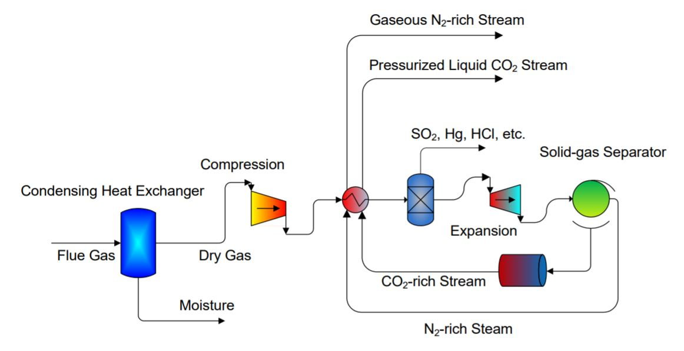
3) Κρυογονική
Πολλαπλά στάδια ψύξης, συμπίεσης και εκτόνωσης
Διαχωρισμός είτε σε αποστακτικές στήλες είτε σε στερεή μορφή
Ισχυρά ενεργοβόρα μέθοδος

Slide 10
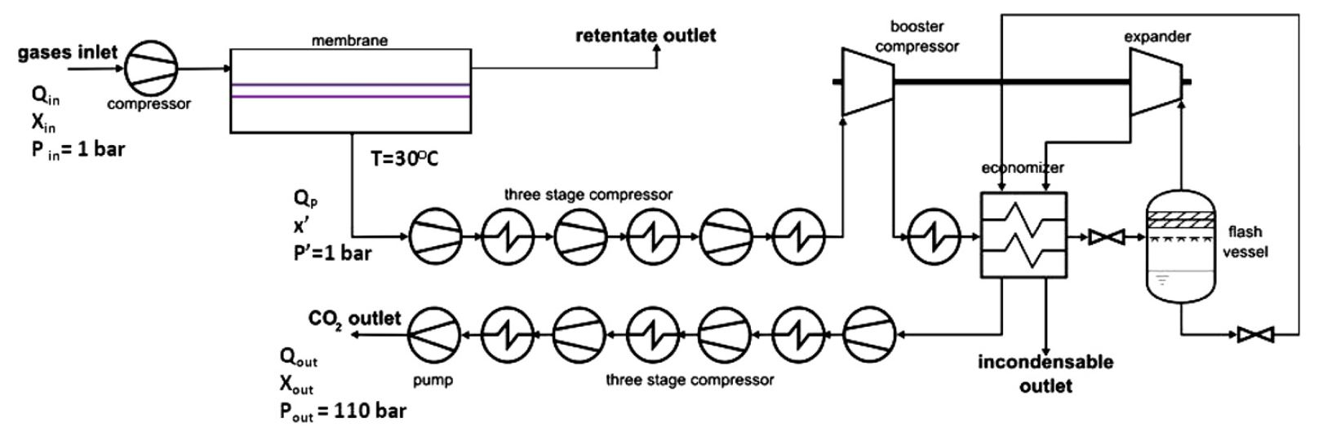
Συνδυασμός μεθόδων

Slide 11
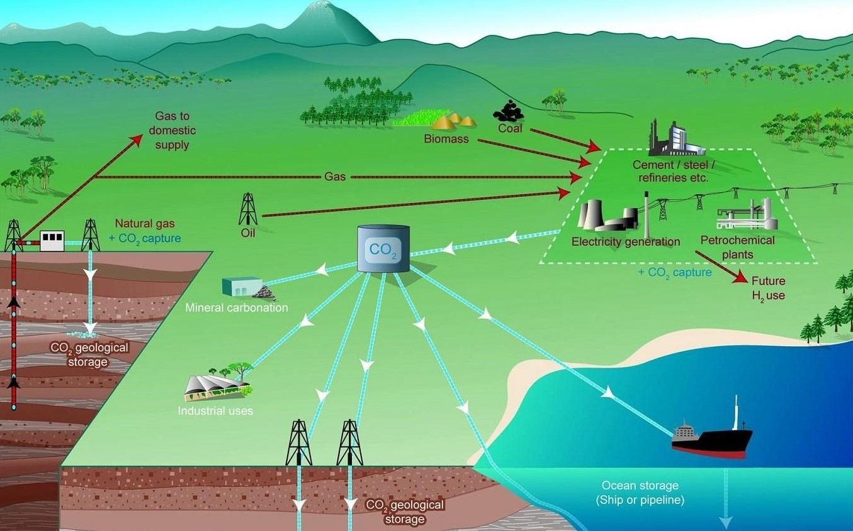
Αποθήκευση του CO₂

Slide 12
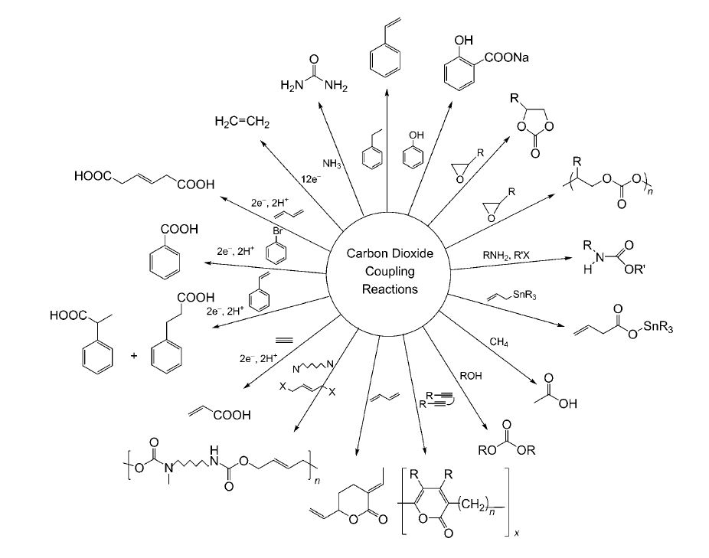
Μετατροπή του CO₂
Καταλυτικές αντιδράσεις για παραγωγή χρήσιμων προϊόντων
Έμφαση σε καύσιμα λόγω της μεγάλης ζήτησης τους
Μεγάλα ποσά ενέργειας για σπάσιμο του δεσμού του CO₂

Slide 13
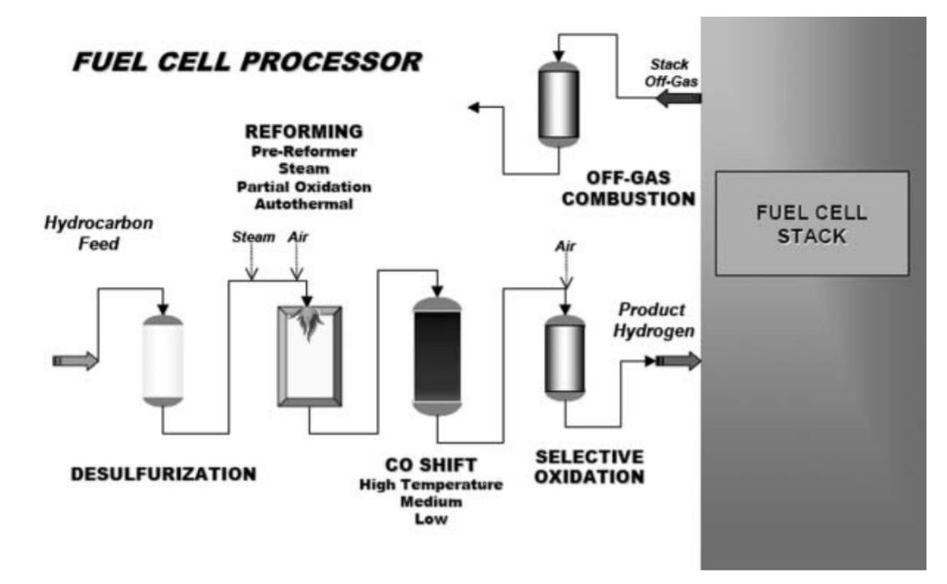

Αντίδραση Water-Gas-Shift (WGS)
$${CO}_{2}+H_{2}⇄CO+H_{2}O$$
Ρύθμιση CO/CO₂/H₂ σε τροφοδοσίες syngas
Pre-combustion Capture : Μετατροπή του CO σε CO₂ & Η₂
Χρήση σε PEMFCs για παραγωγή ηλεκτρικής ενέργειας

Slide 14
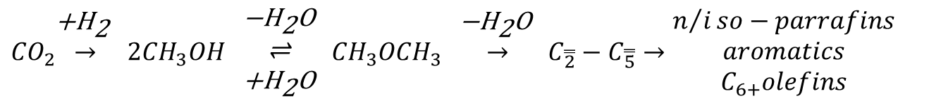
Αλυσίδα αντιδράσεων
$${CO}_{2}\begin{matrix}{\text{+}\text{H}}_{\text{2}} \\ →\end{matrix} 2{CH}_{3}OH \begin{matrix}{\text{−}\text{H}}_{\text{2}}\text{O} \\ \text{⇌} \\ \text{+}{\text{H}}_{\text{2}}\text{O}\end{matrix} {CH}_{3}O{CH}_{3} \begin{matrix}{\text{−}\text{H}}_{\text{2}}\text{O} \\ →\end{matrix} C_{\overset{̿}{2}}−C_{\overset{̿}{5}}→\begin{matrix}n/iso−parrafins \\ aromatics \\ C_{6+}olefins\end{matrix}$$

Slide 15
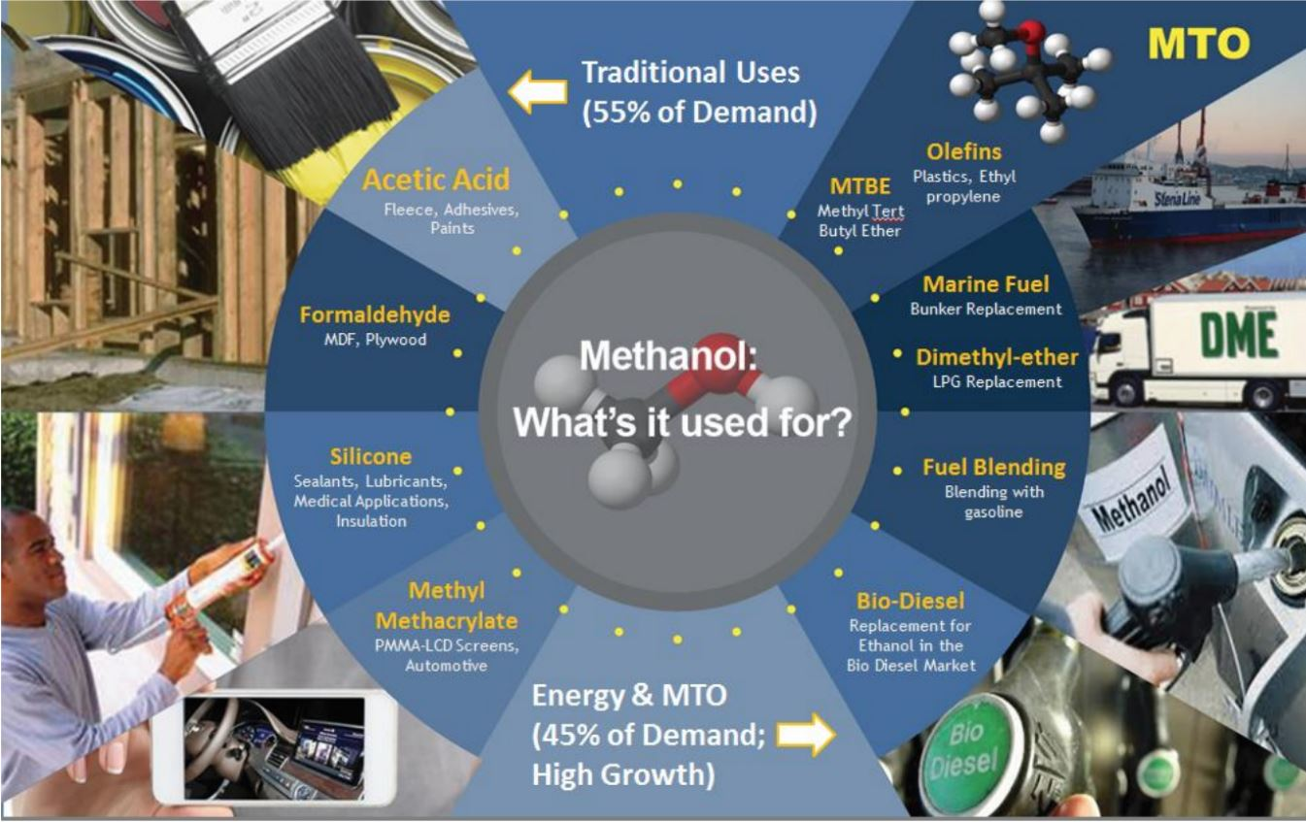
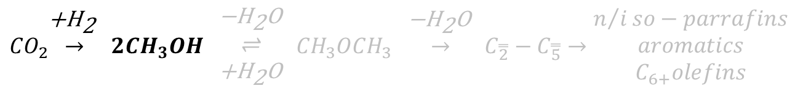
$${CO}_{2}\begin{matrix}{\text{+}\text{H}}_{\text{2}} \\ →\end{matrix} 2{CH}_{3}OH \begin{matrix}{\text{−}\text{H}}_{\text{2}}\text{O} \\ \text{⇌} \\ \text{+}{\text{H}}_{\text{2}}\text{O}\end{matrix} {CH}_{3}O{CH}_{3} \begin{matrix}{\text{−}\text{H}}_{\text{2}}\text{O} \\ →\end{matrix} C_{\overset{̿}{2}}−C_{\overset{̿}{5}}→\begin{matrix}n/iso−parrafins \\ aromatics \\ C_{6+}olefins\end{matrix}$$
μεθανόλη
Υδρογόνωση του CO₂ ή του CO
Μεγάλες απαιτήσεις Η₂ (1 / 3)
Αύξηση της αγοράς κατά 10% κάθε χρόνο
Ανάμιξη με βενζίνη
Περιβαλλοντικά φιλική

Slide 16
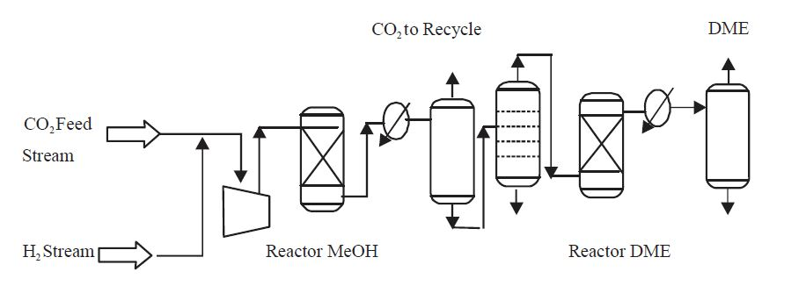
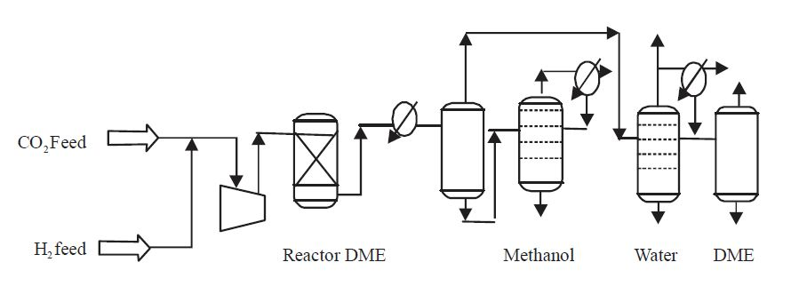
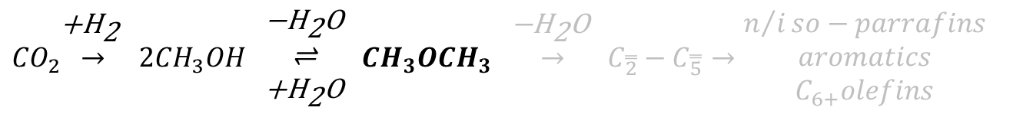
$${CO}_{2}\begin{matrix}{\text{+}\text{H}}_{\text{2}} \\ →\end{matrix} 2{CH}_{3}OH \begin{matrix}{\text{−}\text{H}}_{\text{2}}\text{O} \\ \text{⇌} \\ \text{+}{\text{H}}_{\text{2}}\text{O}\end{matrix} {CH}_{3}O{CH}_{3} \begin{matrix}{\text{−}\text{H}}_{\text{2}}\text{O} \\ →\end{matrix} C_{\overset{̿}{2}}−C_{\overset{̿}{5}}→\begin{matrix}n/iso−parrafins \\ aromatics \\ C_{6+}olefins\end{matrix}$$
DME
Αφυδάτωση μεθανόλης προς αιθέρα
Παρόμοιες ιδιότητες με το LPG σε υγρή μορφή
Αντικαταστάτης του ντίζελ

Slide 17
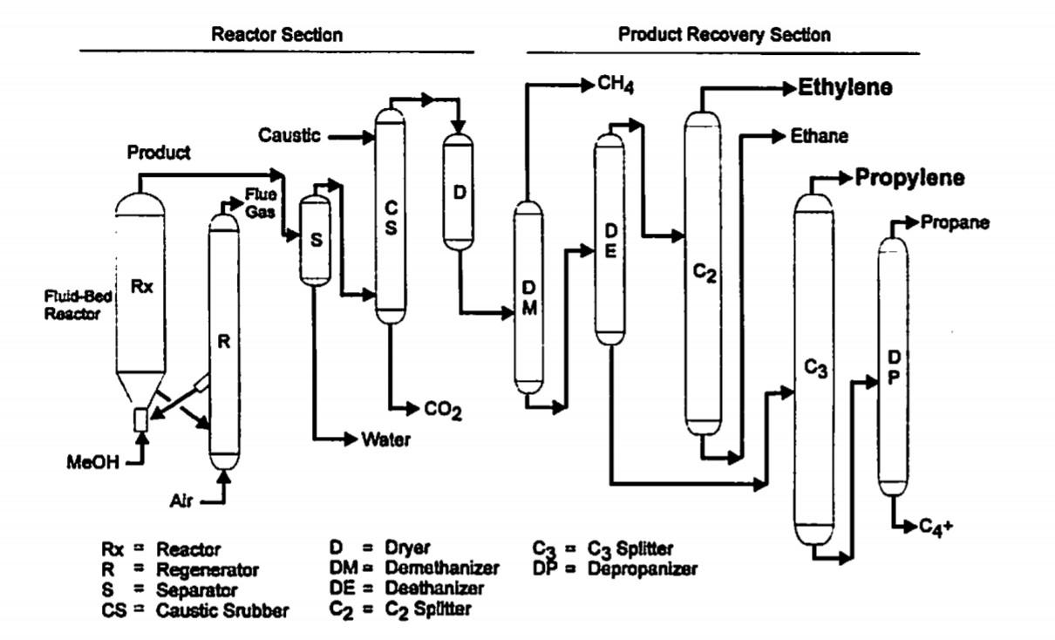
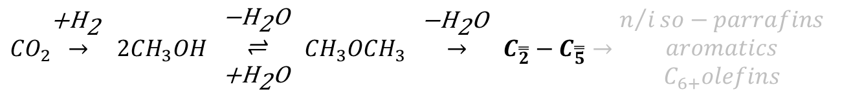
$${CO}_{2}\begin{matrix}{\text{+}\text{H}}_{\text{2}} \\ →\end{matrix} 2{CH}_{3}OH \begin{matrix}{\text{−}\text{H}}_{\text{2}}\text{O} \\ \text{⇌} \\ \text{+}{\text{H}}_{\text{2}}\text{O}\end{matrix} {CH}_{3}O{CH}_{3} \begin{matrix}{\text{−}\text{H}}_{\text{2}}\text{O} \\ →\end{matrix} C_{\overset{̿}{2}}−C_{\overset{̿}{5}}→\begin{matrix}n/iso−parrafins \\ aromatics \\ C_{6+}olefins\end{matrix}$$
ολεφίνες
Σχηματισμός ακόρεστων ελαφριών υδρογονανθράκων
Χρήση για παραγωγή πολυμερών και διάφορων χημικών ειδών

Slide 18
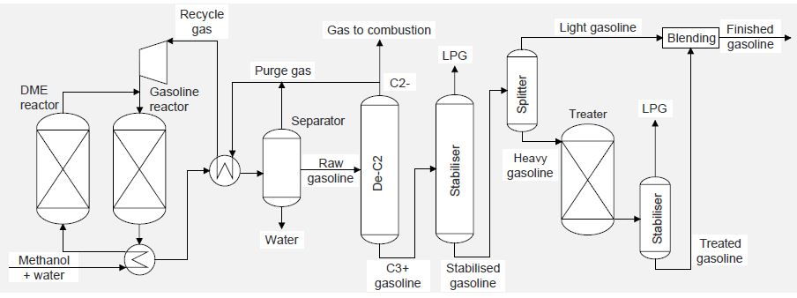
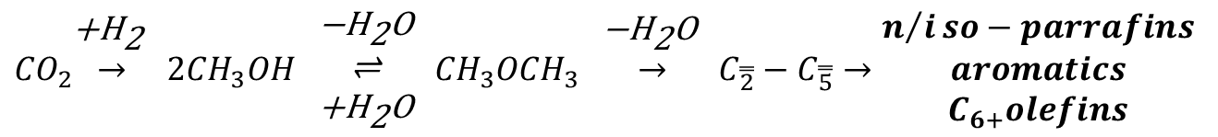
$${CO}_{2}\begin{matrix}{\text{+}\text{H}}_{\text{2}} \\ →\end{matrix} 2{CH}_{3}OH \begin{matrix}{\text{−}\text{H}}_{\text{2}}\text{O} \\ \text{⇌} \\ \text{+}{\text{H}}_{\text{2}}\text{O}\end{matrix} {CH}_{3}O{CH}_{3} \begin{matrix}{\text{−}\text{H}}_{\text{2}}\text{O} \\ →\end{matrix} C_{\overset{̿}{2}}−C_{\overset{̿}{5}}→\begin{matrix}n/iso−parrafins \\ aromatics \\ C_{6+}olefins\end{matrix}$$
βενζίνη
Παραγωγή υδρογονανθράκων και αναβάθμιση τους προς βενζίνη

Slide 19
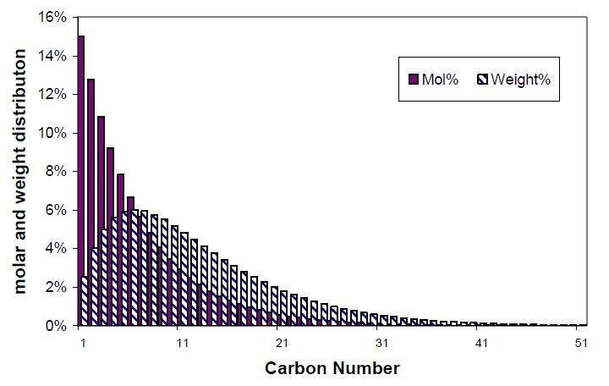
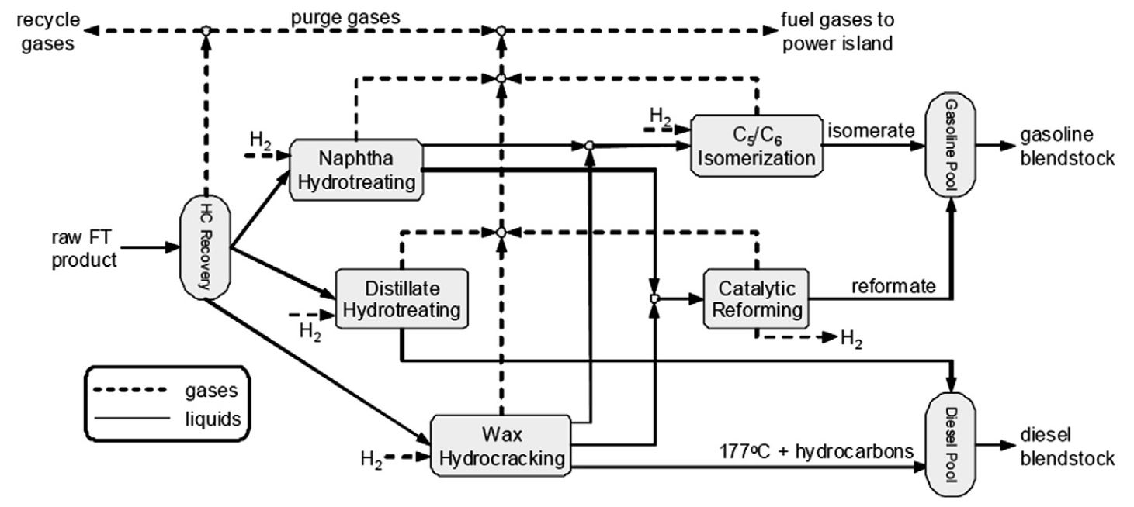

Υδρογονάνθρακες Fischer-Tropsch
Παραφίνες : $\left(2n+1\right)H_{2}+nCO→C_{n}H_{2n+2}+nH_{2}O$
Ολεφίνες : $\left(2n\right)H_{2}+nCO→C_{n}H_{2n}+nH_{2}O$
Σχηματισμός μίγματος υδρογονανθράκων 1 έως 60 ατόμων C από CO ή CO₂
Πρόβλεψη σύστασης με στατιστικό μοντέλο Anderson–Schulz–Flory (ASF)
Αναβάθμιση μίγματος προς καύσιμα

Slide 20


Αναμόρφωση για παραγωγή syngas
$${CH}_{4}+{CO}_{2}⇌2CO+{2H}_{2}$$
Syngas με λόγο H₂/CO=1
Ενεργοβόρα (800-1000 ºC)
(ξηρή αναμόρφωση)
$$2{CH}_{4}+{2H}_{2}O⇌2CO+{6H}_{2}$$
(υγρή αναμόρφωση)
Syngas με λόγο H₂/CO=2
Εφαρμογή σε πηγάδια CH₄
$$3C_{n}H_{2n+2}+\left(3n−1\right)H_{2}O+{CO}_{2}→\left(3n+1\right)CO+(6n+2)H_{2}$$
(bireforming)
μερική οξείδωσή του μεθανίου με οξυγόνο
Syngas με λόγο H₂/CO=1
Χαμηλότερες απαιτήσεις σε ενέργεια
$$2{CH}_{4}+O_{2}+{CO}_{2}→3H_{2}+3CO+H_{2}O$$
(trireforming)

Slide 21
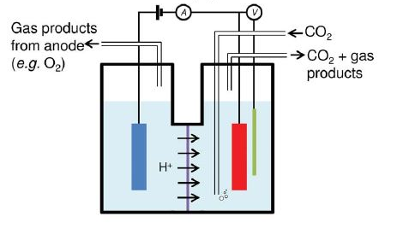
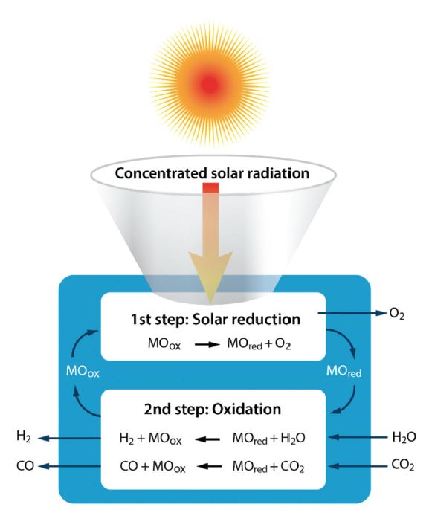
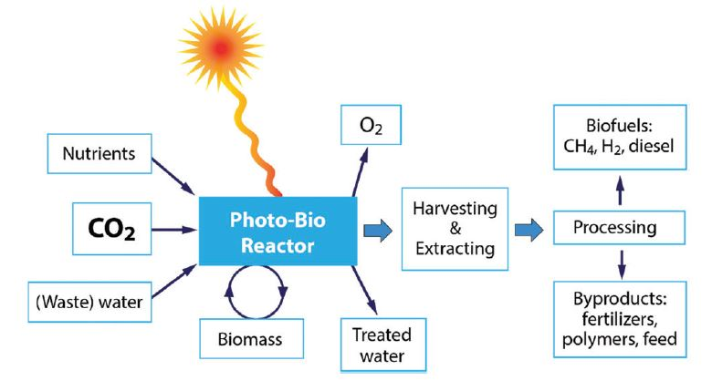
Άλλες μέθοδοι
Ηλεκτροχημική αναγωγή
Θερμοχημική μετατροπή
Βιολογική μετατροπή

Slide 22
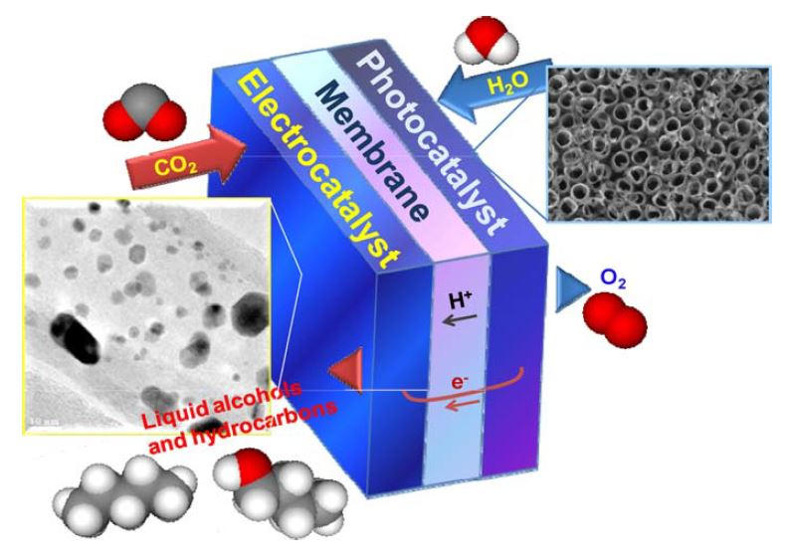
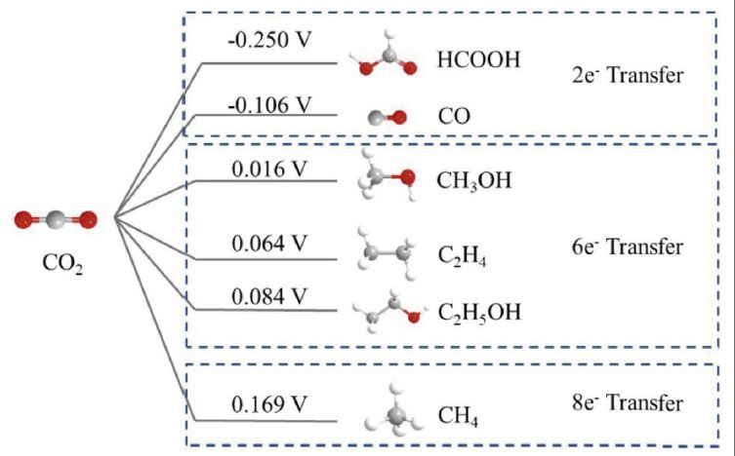
Ηλεκτροχημική αναγωγή
Διαλύτης υδάτινος ή άλλου είδους, όπως μεθανόλη
Εφαρμογή εξωτερικού δυναμικού
Φωτοκατάλυση
Μειονεκτήματα
Προβλήματα στην διαλυτότητά του CO₂
Μεγάλα υπέρ-ηλεκτρικά δυναμικά
Απενεργοποίηση των ηλεκτροδίων
Χαμηλές αποδόσεις των ηλεκτροκαταλυτών
Χαμηλή παραγωγικότητα

Slide 23
Βιολογική μετατροπή
CO₂ σε βιομάζα μέσω φωτοσύνθεσης από άλγη
Χρήση ρύπων, αφού καθαριστούν
Αεριοποίηση βιομάζας & άλλα παραπροϊόντα
Δεν ανταγωνίζεται τον αγροτικό τομέα για εκτάσεις και καθαρό νερό

Slide 24
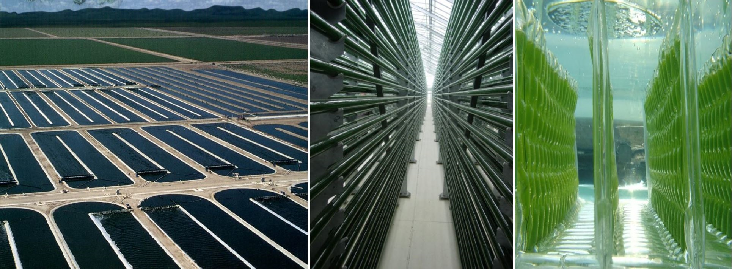
Βιολογική μετατροπή
Απαιτούνται μεγάλα ποσά ενέργειας για την συγκομιδή και την ανάμιξη
Μόλυνση καλλιεργειών
Μέγεθος εγκαταστάσεων
Δυσκολότερος έλεγχος με αύξηση μεγέθους

Slide 25
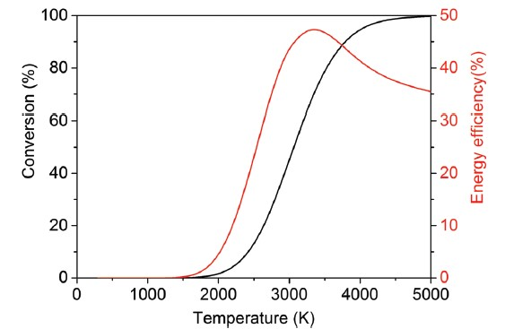
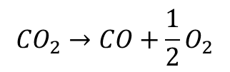
Θερμοχημική μετατροπή
Άμεση μέθοδος
Έμμεση μέθοδος
$${CO}_{2}→CO+\frac{1}{2}O_{2}$$
Υψηλές θερμοκρασίες
Δύσκολός διαχωρισμός CO/O₂
Κόστος υλικών
Οξείδια μετάλλων ως ενδιάμεσα
Χαμηλότερες θερμοκρασίες

Slide 26
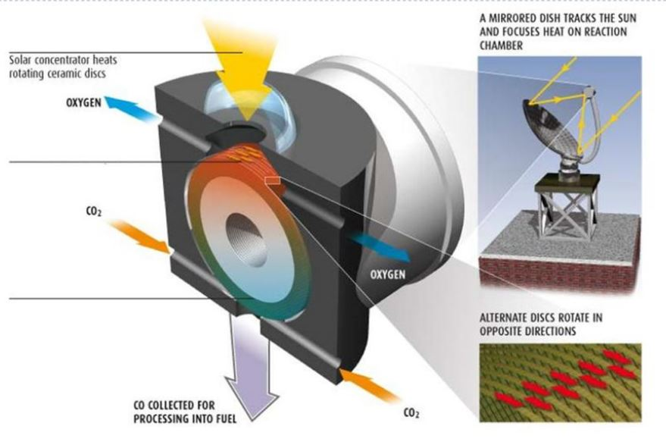

Slide 27
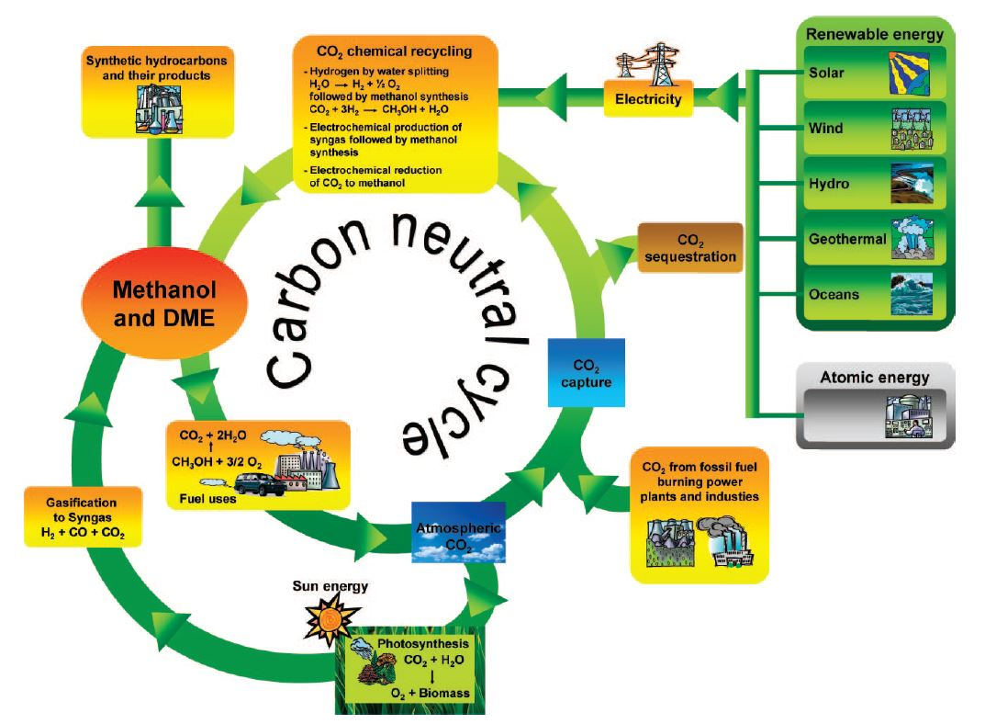
Βιωσιμότητα

Slide 28
Προσομοίωση και μελέτη διεργασιών
Διεργασίες μετατροπής CO₂
Μεθανόλη
DME
Υδρογονάνθρακες (FT)
Aspen Plus v8.8
Αποτελέσματα

Slide 29
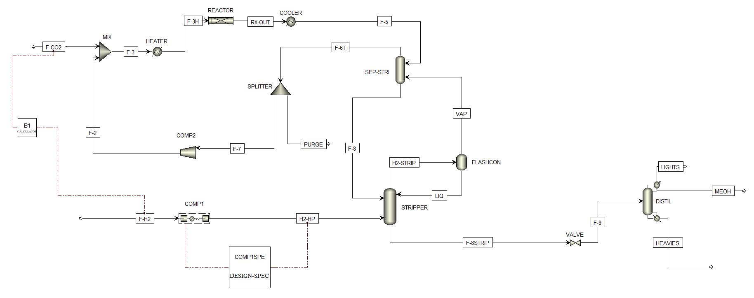
Σενάριο 1 : Μετατροπή CO₂ σε ΜΕΟΗ

Slide 30
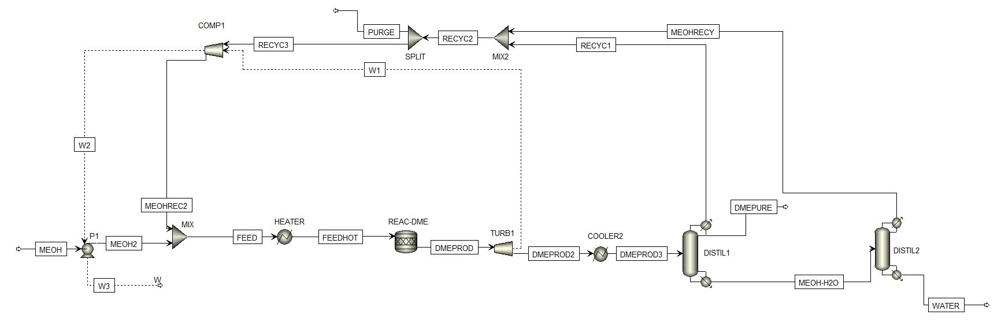
Σενάριο 2 : Μετατροπή ΜΕΟΗ σε DME

Slide 31
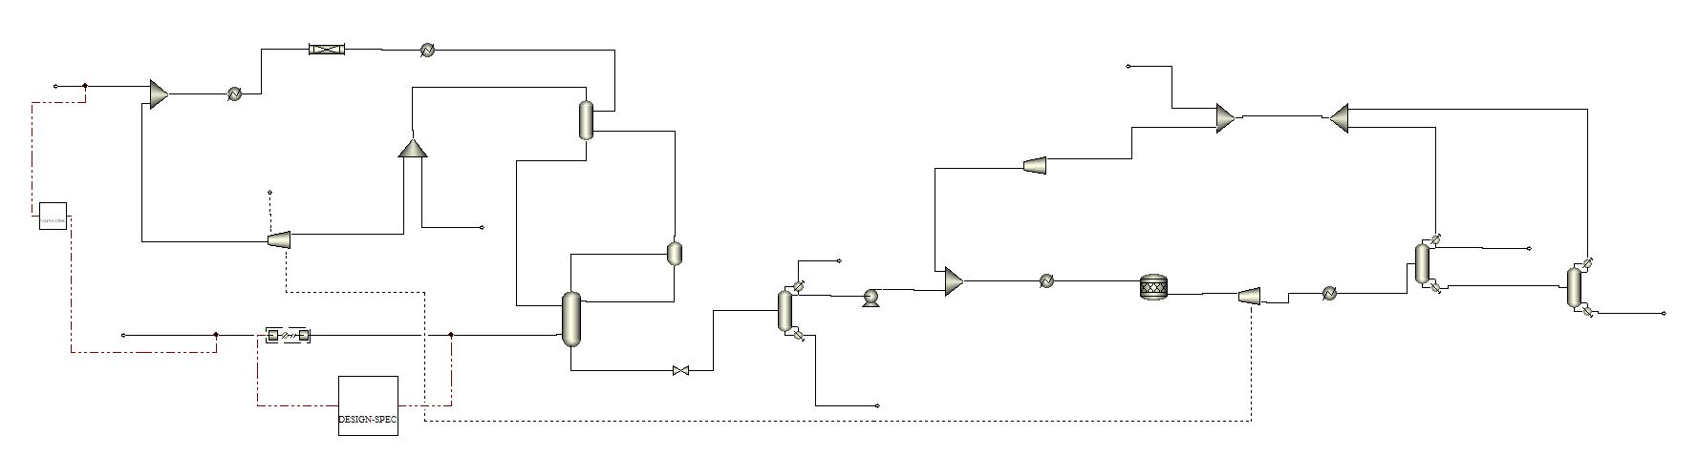
Ένωση σεναρίου 1 και 2

Slide 32
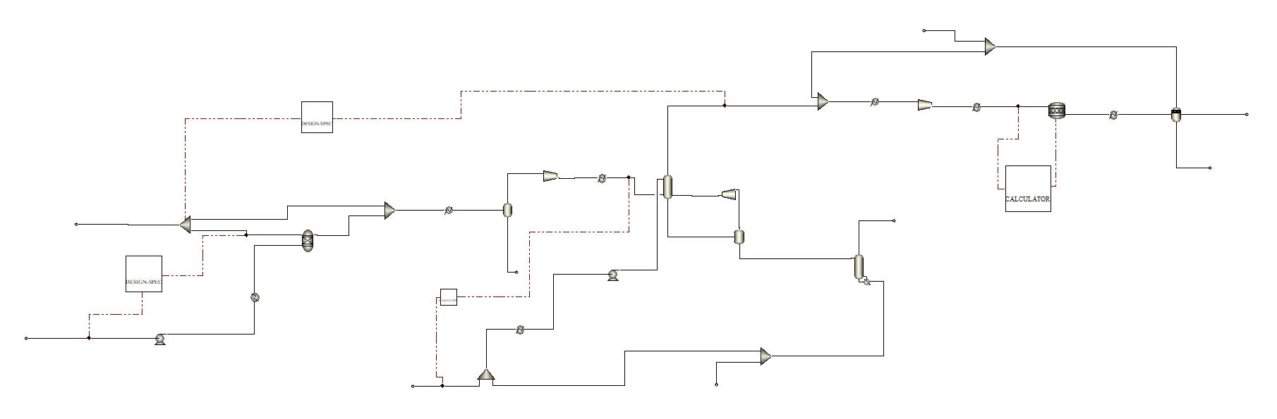
Σενάριο 3 : Παραγωγή υδρογονανθράκων μέσω Fischer-Tropsch

Slide 33
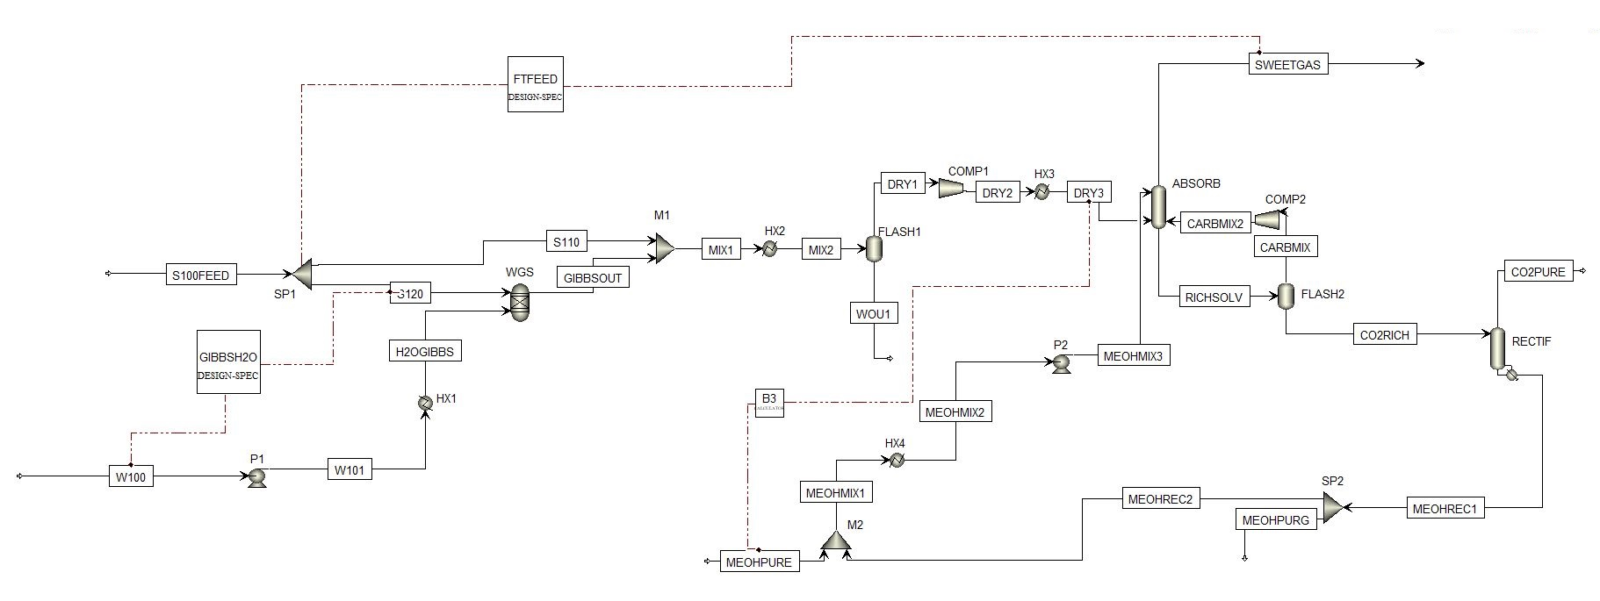

Slide 34
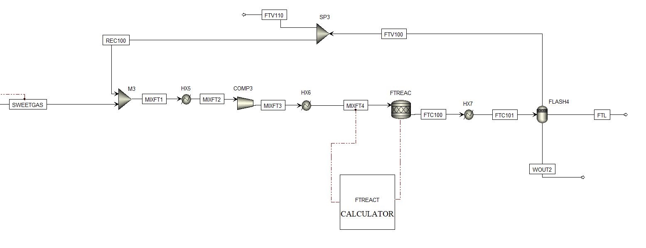

Παραφίνες : $\left(2n+1\right)H_{2}+nCO→C_{n}H_{2n+2}+nH_{2}O$
Ολεφίνες : $\left(2n\right)H_{2}+nCO→C_{n}H_{2n}+nH_{2}O$
C_{n}=1 έως 30
Άλλες αντιδράσεις αμελητέες
Μετατροπή CO = 50%

Slide 35
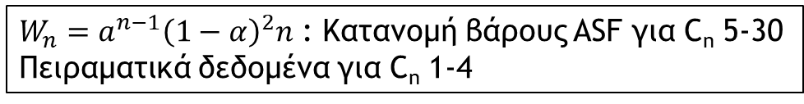
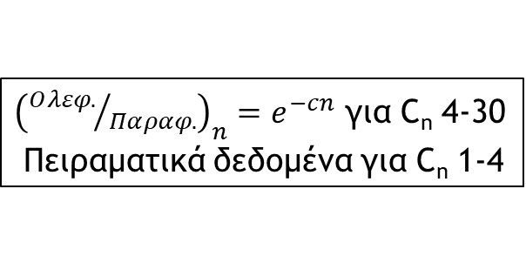

Αντιδράσεις Fischer-Tropsch
Παραφίνες : $\left(2n+1\right)H_{2}+nCO→C_{n}H_{2n+2}+nH_{2}O$
Ολεφίνες : $\left(2n\right)H_{2}+nCO→C_{n}H_{2n}+nH_{2}O$
$W_{n}=a^{n−1}{\left(1−α\right)}^{2}n$ : Κατανομή βάρους ASF για C_{n} 5-30
Πειραματικά δεδομένα για C_{n} 1-4
Άλλες αντιδράσεις αμελητέες
Μετατροπή CO = 50%
Υπολογισμοί για εύρεση κατανομής M_{n}
Μέσω M_{n} υπολογίζεται η μετατροπή CO σε κάθε C_{n}
Υβριδική κατανομή W_{n}
${\left({Ολεφ.}/{Παραφ.}\right)}_{n}=e^{−cn}$ για C_{n} 4-30
Πειραματικά δεδομένα για C_{n} 1-4
Μετατροπή CO προς κάθε είδος
Εξαγωγή μετατροπών στο Aspen

Slide 36
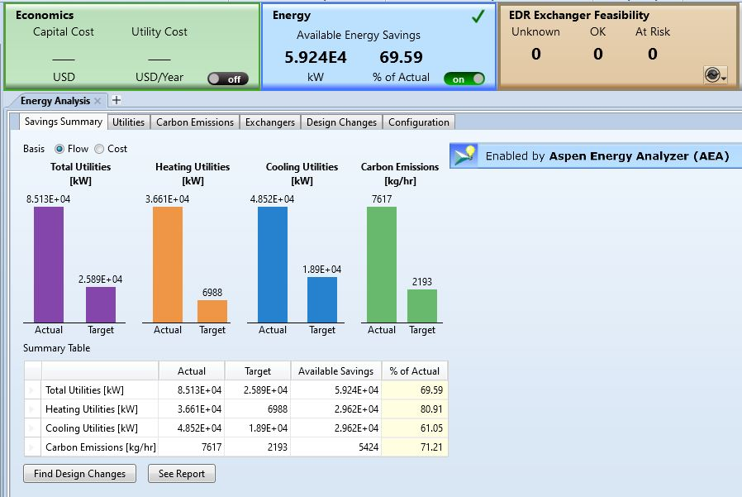
Ανάλυση ενεργειακών απαιτήσεων στο Aspen
Χρήση του Activated Energy Analysis στο Aspen
Πληροφορίες για καταναλώσεις, ελάχιστες απαιτήσεις ενέργειας και έμμεσες εκπομπές
Προτάσεις ως προς τις παροχές στους εναλλάκτες (Utilities)

Slide 37
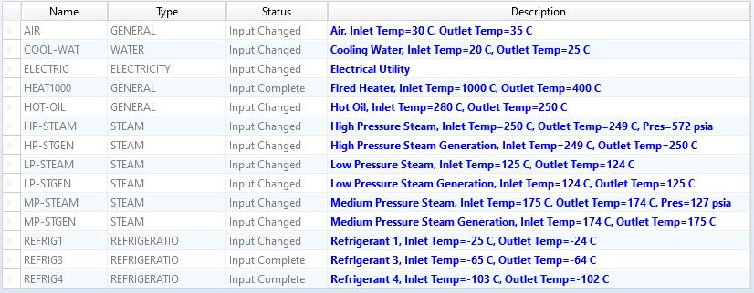
Utilities που χρησιμοποιήθηκαν στο Aspen

Slide 38
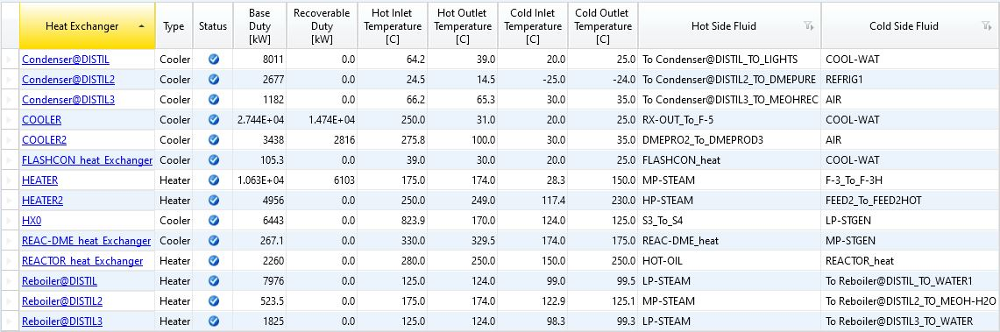
Λίστα εναλλακτών για το σενάριο 2

Slide 39
Συνολικά αποτελέσματα για τα βασικά σενάρια
 | Σενάριο 1 (MEOH) | Σενάριο 2 (DME) | Σενάριο 3 (FT)
Απαιτήσεις σε ψύξη (kW) | 40960 | 49570 | 40500
Ελάχιστη απαιτούμενη ψύξη (kW) | 21110 | 21390 | 23500
Μέγιστη δυνατή μείωση ψύξης (%) | 48.47% | 56.84% | 41.98%
Απαιτήσεις σε θέρμανση (kW) | 19850 | 28170 | 17370
Ελάχιστη απαιτούμενη θέρμανση (kW) | 0 | 0 | 363.2
Μέγιστη δυνατή μείωση θέρμανσης (%) | 100.00% | 100.00% | 97.91%
Απαιτούμενο έργο W (kW) | 8665 | 8506 | 2459
Απόδοση αντιδραστήρα ως προς άνθρακα (2^{ο} σενάριο μόνο ο DME αντιδραστήρας) | 16.88% | 80.00% | 50.00%
Απόδοση διεργασίας ως προς μετατροπή άνθρακα | 99.99% | 99.99% (total) 96.81% (DME) | 91.88 % (CO) 76.93% (CO-FT) 58.44 % (CO₂+CO)
Παραγωγή προϊόντος (kg/h) | 12517 | 8797 | 2283
Lower Heating Value (15 ºC) ρεύματος προϊόντος (MJ/kg) | 21.90 | 44.14 | 41.22
Ψύξη ανά κιλό προϊόντος (kJ/kg) | 11780 | 20285 | 63858
Θέρμανση ανά κιλό προϊόντος (kJ/kg) | 5708 | 11527 | 27388
Έργο ανά κιλό προϊόντος (kJ/kg) | 2492 | 3481 | 3878
Εκπομπές CO₂ λόγω παροχών/Utilities (HX+Electricity) (kg/h) | 6180 | 8570 | 3646
Εκπομπές CO₂ λόγω Utilities εναλλακτών (kg/h) | 3174 | 5619 | 2793
Συνολική καθαρή κατανάλωση CO₂ (flow in-flow out-CO₂ utilities) (3º senario CO+CO₂) (kg/h) | 11024 | 8634 | 9540

Slide 40
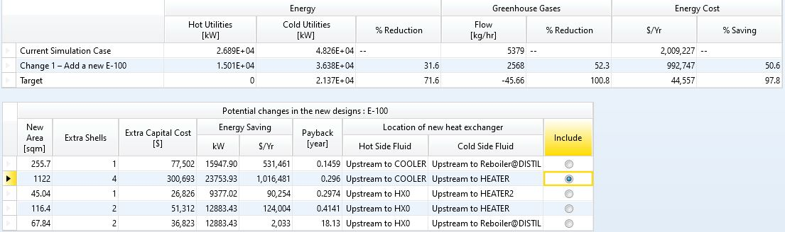
Μείωση των ενεργειακών απαιτήσεων με την βοήθεια του Aspen Energy Analyzer

Slide 41
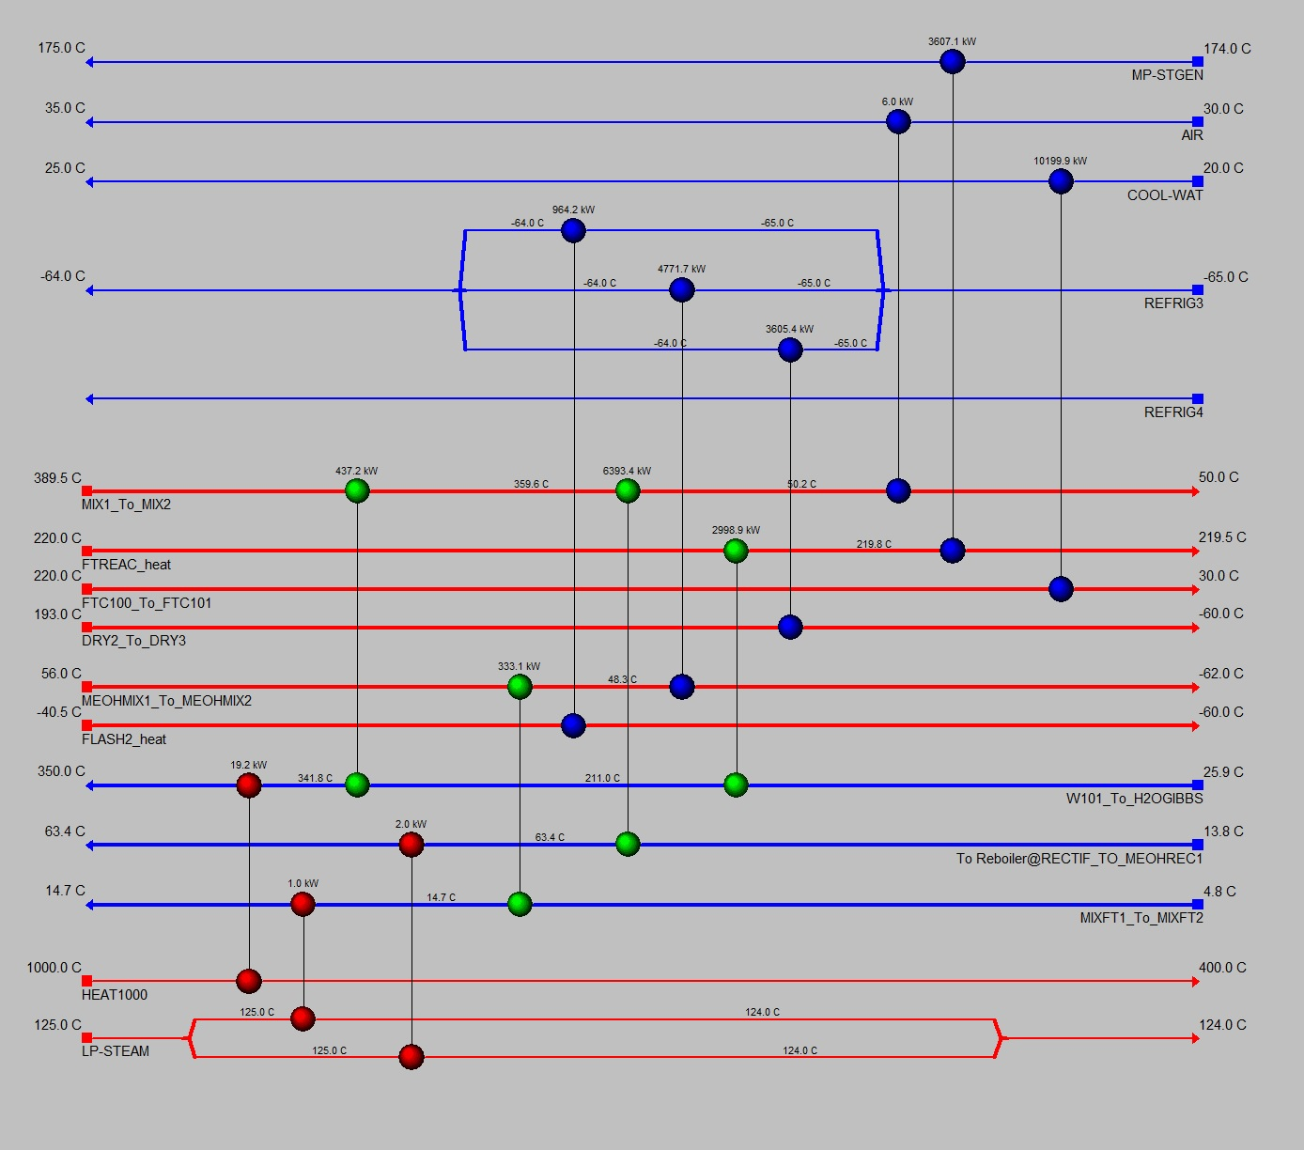
Δίκτυο εναλλακτών για το σενάριο 2

Slide 42
Συνολικά αποτελέσματα για τα βελτιωμένα σενάρια
 | Σενάριο 1 (MEOH) | Διαφορά | Σενάριο 2 (DME) | Διαφορά | Σενάριο 3 (FT) | Διαφορά
Απαιτήσεις σε ψύξη (kW) | 26760 | -34.67% | 24860 | -49.85% | 23154 | -42.83%
Ελάχιστη απαιτούμενη ψύξη (kW) | 21390 | - | 21100 | - | 23132 | -
Μέγιστη δυνατή μείωση ψύξης (%) | 20.07% | - | 15.12% | - | 0.10% | -
Απαιτήσεις σε θέρμανση (kW) | 5374 | -72.93% | 3753 | -86.68% | 22.11 | -99.87%
Ελάχιστη απαιτούμενη θέρμανση (kW) | 0 | - | 0 | - | 0 | -
Μέγιστη δυνατή μείωση θέρμανσης (%) | 100.00% | - | 100.00% | - | 100.00% | -
Απαιτούμενο έργο W (kW) | 8665 | - | 8506 | - | 2459 | -
Παραγωγή προϊόντος (kg/h) | 12517 | - | 8797 | - | 2283 | -
Lower Heating Value (15 ºC) ρεύματος προϊόντος (MJ/kg) | 21.90 | - | 44.14 | - | 41.22
Ψύξη ανά κιλό προϊόντος (kJ/kg) | 7696 | -34.67% | 10173 | -49.85% | 36508 | -42.83%
Θέρμανση ανά κιλό προϊόντος (kJ/kg) | 1545 | -72.93% | 1535 | -86.68% | 34 | -99.87%
Έργο ανά κιλό προϊόντος (kJ/kg) | 2492 | 0.00% | 3481 | 0.00% | 3878 | 0.00%
Εκπομπές CO₂ λόγω παροχών/Utilities (HX+Electricity) (kg/h) | 2752 | -55.47% | 3918 | -54.28% | 1886 | -48.26%
Εκπομπές CO₂ λόγω Utilities εναλλακτών (kg/h) | -254 | -108.00% | 967 | -82.79% | 1033 | -63.01%
Συνολική καθαρή κατανάλωση CO₂ (flow in-flow out-CO₂ utilities) (3º senario CO+CO₂) (kg/h) | 14452 | 31.09% | 13286 | 53.87% | 11300 | 18.45%

Slide 43
Συμπεράσματα
Οι διεργασίες μετατροπής θα παίξουν αναπόσπαστο ρολό στην μείωση του CO₂ από την ατμόσφαιρα
Η ενεργειακή ολοκλήρωση είναι σημαντική για την μείωση των έμμεσων εκπομπών
Σε αυτό το στάδιο η μετατροπή σε DME είναι η πιο ελκυστική μέθοδος
Σενάρια 1 & 2 ξεκινούν από H₂ με LHV=106ΜJ/kg ενώ στο 3^{ο} ξεκινάει με LHV =19MJ/kg

Slide 44
Προτάσεις για μελλοντική εργασία
Επέκταση των διεργασιών
Προσομοίωση και άλλων μεθόδων μετατροπής
Διαστασιολόγηση και οικονομική ανάλυση
Βελτιστοποίηση ως προς το δίκτυο εναλλακτών, τις απαιτήσεις σε ενέργεια, την χρήση των ρευμάτων και τους οικονομικούς δείκτες

Slide 45
Ευχαριστώ για την προσοχή σας

